Slide 1
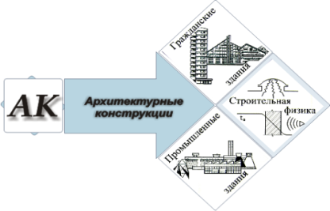
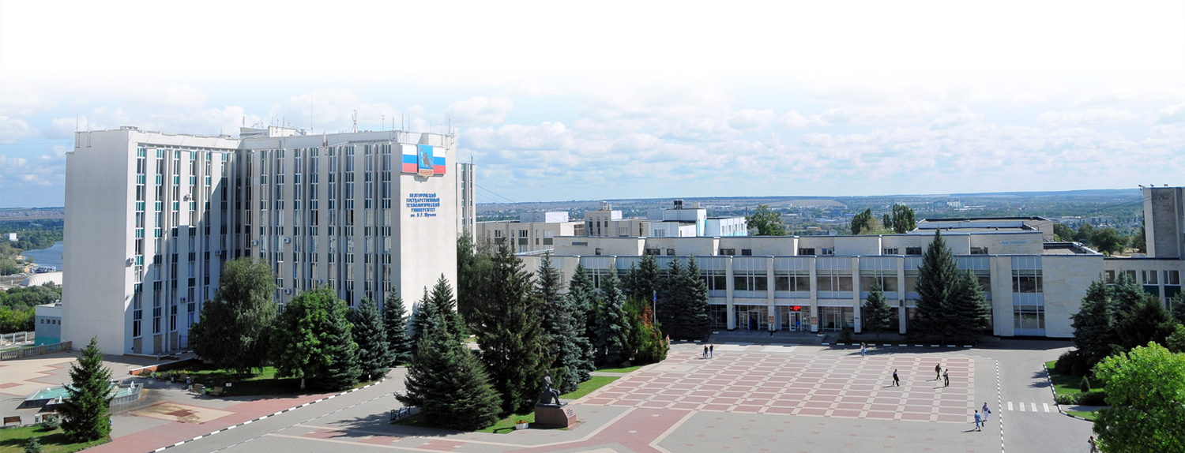
Федеральное государственное бюджетное образовательное учреждение высшего образования “Белгородский государственный технологический университет им. В. Г. Шухова”
Антиплагиат, как инструмент авторства
в выпускной квалификационной работе
Выпускающая кафедра «Архитектурные конструкции».
Белгород 2021

Slide 2
Антиплагиат, как инструмент авторства в дипломной работе
Файл пояснительной записки должен быть представлен на проверку
антиплагиат не позднее, чем за 10 дней до защиты
В 2021 году даты представления файла с 15 по 19 июня (не позднее)
Данные о ВКР:
Студент – Иванов Сергей Аркадьевич
Институт – Инженерно-строительный институт
Кафедра – Архитектурных конструкций
Тип ВКР – Дипломная работа (бакалавриат)
Специальность – 08.03.01-03
Формат файла – .pdf
Название файла для бакалавров
2021_ИСИ_АК_08.03.01-03_БР_Иванов_Сергей_Аркадьевич.pdf

Slide 3
Антиплагиат, как инструмент авторства в дипломной работе
В 2021 году даты представления файла с 15 по 19 июня (не позднее)
Название файла для бакалавров
2021_ИСИ_АК_08.03.01-03_БР_Иванов_Сергей_Аркадьевич.pdf
Название файла для магистров
2021_ИСИ_АК_08.03.01-03_МР_Иванов_Сергей_Аркадьевич.pdf

Slide 4
Антиплагиат, как инструмент авторства в дипломной работе
Список файлов после проверки автоматически загружается на сервер «Кольцо ВУЗов и в электронную библиотеку БГТУ им. В.Г. Шухова

Slide 5
Антиплагиат, как инструмент авторства в дипломной работе
Требования к файлу:
формат .pdf
вес до 30 Мб,
наличие всех разделов и первых листов, содержания и библиографического списка

Slide 6
Антиплагиат, как инструмент авторства в дипломной работе
Содержание (наполнение) файла:

Slide 7
Антиплагиат, как инструмент авторства в дипломной работе
Содержание (наполнение) файла:

Slide 8
Антиплагиат, как инструмент авторства в дипломной работе

Slide 9
Процент авторства в ВКР:
50 %
Для бакалавров
70 %
Для магистров

